Slide 1

ધાર્મિક સમાનતા

Slide 2
ભારત એક ધર્મનિરપેક્ષ દેશ
દેશનો કોઈપણ નાગરિક ઉચ્ચતમ પદ પર પહોંચી શકે છે –તે રાષ્ટ્રપતિ, પ્રધાનમંત્રી, અથવા સશસ્ત્ર દળોના વડા પણ બની શકે છે.
રામનાથ કોવિંદ
- રાષ્ટ્રપતિ
ડૉ. એ.પી.જે. અબ્દુલ કલામ –
પૂર્વ રાષ્ટ્રપતિ
જ્ઞાનિ ઝેલ સિંહ – પૂર્વ રાષ્ટ્રપતિ
ફિલ્ડ માર્શલ સેમ માણેકશો
Notes:
Notes for Teacher - < Information for further reference or explanation >
Suggestions: <Ideas/ Images/ Animations / Others – To make better representation of the content >
Source of Multimedia used in this slide - <Please provide source URL where we find the image and the license agreement>

Slide 3
ભારત સાંસ્કૃતિક વિવિધતાનો દેશ
India is also rich in cultural diversity.
બહુ સાંસ્કૃતિક રાષ્ટ્ર
આનંદ અને ઉત્સાહથી તહેવારો ઉજવે છે
બધા ધર્મોના લોકો સુમેળથી રહે છે
Notes:
Notes for Teacher - < Information for further reference or explanation >
Suggestions: <Ideas/ Images/ Animations / Others – To make better representation of the content >
Source of Multimedia used in this slide - <Please provide source URL where we find the image and the license agreement>

Slide 4
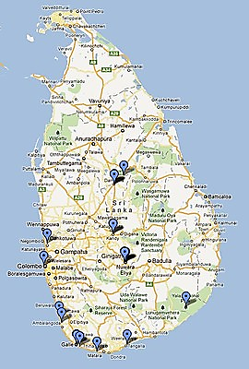
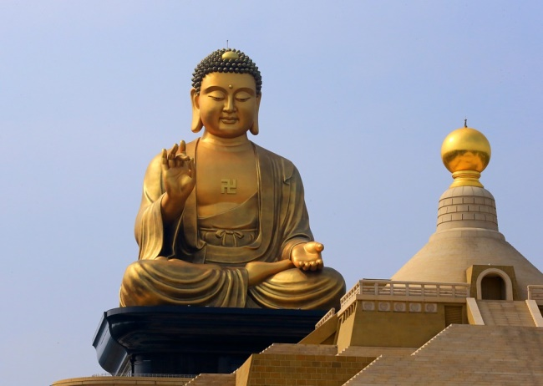
શ્રીલંકા - A BUDDHIST COUNTRY - બૌદ્ધ દેશ
શ્રીલંકા આપણા પાડોશના દેશોમાંનો એક છે, જ્યાં રાજ્યધર્મ છે.
શ્રીલંકામાં મોટાભાગની પ્રજા બૌદ્ધ છે.
તેથી બંધારણ બૌદ્ધ ધર્મને રક્ષણ અને પ્રોત્સાહન આપે છે.
પરંતુ, બંધારણ તમામ નાગરિકોને કોઈપણ ધર્મ માનવાનો અધિકાર આપે છે અને સમાનતા સુનિશ્ચિત કરે છે.
Notes:
Notes for Teacher - < Information for further reference or explanation >
Suggestions: <Ideas/ Images/ Animations / Others – To make better representation of the content >
Source of Multimedia used in this slide - <Please provide source URL where we find the image and the license agreement>

Slide 5










Attribution / Citation
Slide # | Thumbnail | Source link | Author
1. |  | https://pixabay.com/it/vectors/persone-folla-individui-gruppo-304353/
2. |  | https://commons.wikimedia.org/wiki/File:Ram_Nath_Kovind_portrait.png Attribution: President of India Attribution: Tiven Gonsalves/ CC BY (https://creativecommons.org/licenses/by/3.0)
2. |  | https://commons.wikimedia.org/wiki/File:APJ_Abdul_Kalam_Speech.JPG Attribution:Vipul5491 at English Wikipedia / CC0
2. |  | https://commons.wikimedia.org/wiki/File:President_of_India_Giani_Zail_Singh_(cropped).jpg Attribution: Rsamy2008 / CC0
2. |  | https://commons.wikimedia.org/wiki/File:Field_Marshal_Manekshaw,_MC.jpg
3. |  | https://pixabay.com/de/illustrations/eid-mubarak-ramadan-muslimischen-4541470/ Attribution: Image by WAQAR AHMAD from Pixabay
3. |  | https://pixabay.com/de/photos/beleuchtung-diwali-festival-feier-1053323/
3. |  | https://www.needpix.com/photo/download/525154/christmas-tree-abu-dhabi-emirates-palace-hotel-jewels-expensive-emirates-free-pictures-free-photos-free-images Attribution: Raventhorne (pixabay.com)
4. |  | https://pixabay.com/it/photos/taiwan-grande-buddha-553526/
4. |  | https://www.flickr.com/photos/kwankwan/6943528144 Attribution: kwan kwan
This digital material has been developed by the Sri Sathya Sai Vidya Vahini, a unit of Sri Sathya Sai Central Trust, Prasanthi Nilayam, as a collaborative offering in the service of our nation.
Notes:
Notes for Teacher - < Information for further reference or explanation >
Suggestions: <Ideas/ Images/ Animations / Others – To make better representation of the content >
Source of Multimedia used in this slide - <Please provide source URL where we find the image and the license agreement>

